Slide 1
실전 설계 프로젝트
편의점 발주 시스템
20201485 이선호
20201505 조재영
20152368 김종헌
Notes:
안녕하세요 실전 설계 프로젝트에 참여한
팀 김종헌, 이선호, 조재영의 발표를 맡은 조재영입니다.
저희의 이번 프로젝트 주제는 편의점 발주 시스템 입니다.

Slide 2
발표 순서
1. 프로젝트 주제 선정 동기
2. 프로젝트 소개
3. 코드
Notes:
발표 순서는 첫째로 왜 이런 주제를 선택했는지
프로젝트 주제 선정 동기를 밝히고
다음으로는 프로젝트 안에 있는 기능들에 대해 설명하며
마지막으로는 이런 기능을 구현하게 해준 코드들을 설명하려 합니다.

Slide 3
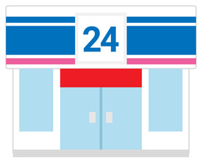

주제 선정 동기
Notes:
먼저 주제 선정 동기입니다.
실전 설계 프로젝트를 진행하던 시기에
저는 편의점 알바를 했었는데
이때 실제로 가게에서 물품을 발주하는
프로그램에 알게 되어 이 프로그램에 대해
궁금증을 가지게 되었고
선배와 함께할 수 있는 이번 기회에 궁금증을 해소하고 실제로 구현해보고자 편의점 물품 발주라는 주제를 선정했습니다.

Slide 4
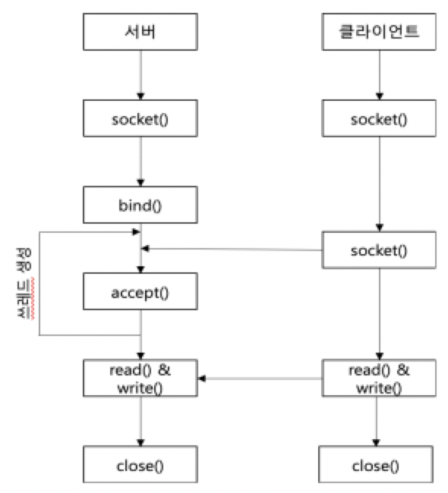
프로젝트 소개
1.소켓 통신
Notes:
다음 프로젝트 소개입니다.
먼저 프로젝트 중에 중요한 기능이라고 할 수 있는 소켓 통신입니다.
저희는 실제로 물품을 발주할 클라이언트와 발주 내역과 발주 물품 등을 저장할 서버를 나누고 싶었고
위에 그림처럼 저희는 서버와 클라이언트를 연결할 수 있는 방법 중에 소켓 통신을 사용했습니다.
위의 그림처럼 소켓 통신은 서버와 클라이언트에서 양측에서 소켓을 생성하고 연결 후 데이터를 주고 받다 종료됩니다.

Slide 5
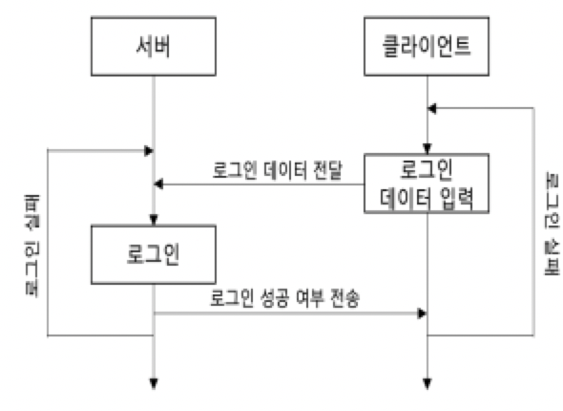
프로젝트 소개
2. 로그인 기능
Notes:
다음으로는 로그인 기능입니다.
서버에 txt파일로 회원정보가 저장이 되어있고 클라이언트측에서 로그인 데이터를 입력하면
서버가 받은 데이터로 로그인 성공여부를 판단후 클라이언트에게 통보하는 방식으로
진행됩니다.

Slide 6
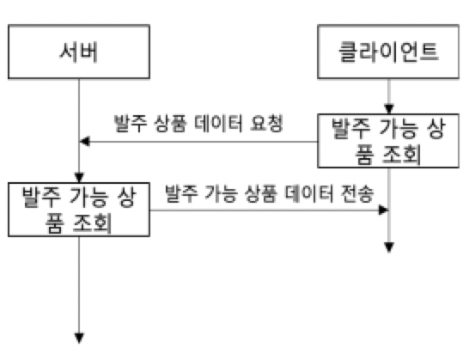
프로젝트 소개
3. 물품 리스트 확인
Notes:
다음은 물품 리스트 확인 기능입니다.
여기서 클라이언트는 서버에게 발주 가능한 상품 조회를 요청하면
서버는 가지고 있는 발주가능한 txt파일로 저장된 상품 데이터를 클라이언트에게 전달하여
어떤 물품을 발주할 수 있는지 알려주는 기능을 합니다.

Slide 7
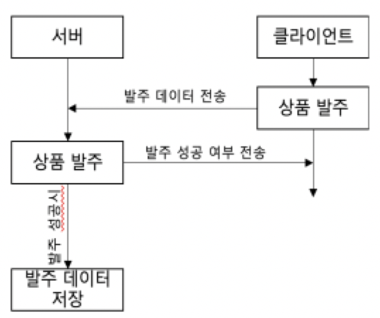
프로젝트 소개
4. 물품 발주
Notes:
다음은 물품 발주 기능입니다.
앞에서는 발주 가능한 물품을 확인했다면 여기서는 발주가능한 물품을 확인한 후
어떤 물품을 몇개 원하는지 서버에게 전달하면 서버는 발주 성공여부를 클라이언트에게 전달한 후
클라이언트가 요청한 발주상품이 존재하는지 개수는 맞는지 등을 검사하여 발주가 성공했으면
발주데이터txt파일에 저장합니다.

Slide 8
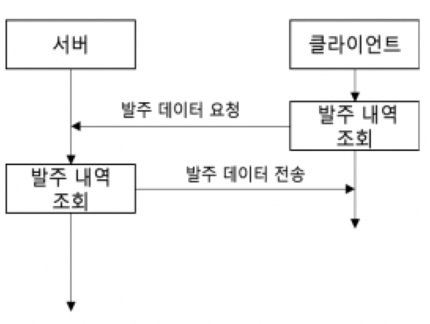
프로젝트 소개
5. 발주 리스트 확인
Notes:
마지막으로 발주 리스트 확인입니다.
앞에서 발주한 물건들을 확인하기 위해
클라이언트가 발주 내역 조회를 요청하면 서버는 앞에서 저장한
상품 발주내역 데이터들을 클라이언트 측에 전달합니다.

Slide 9
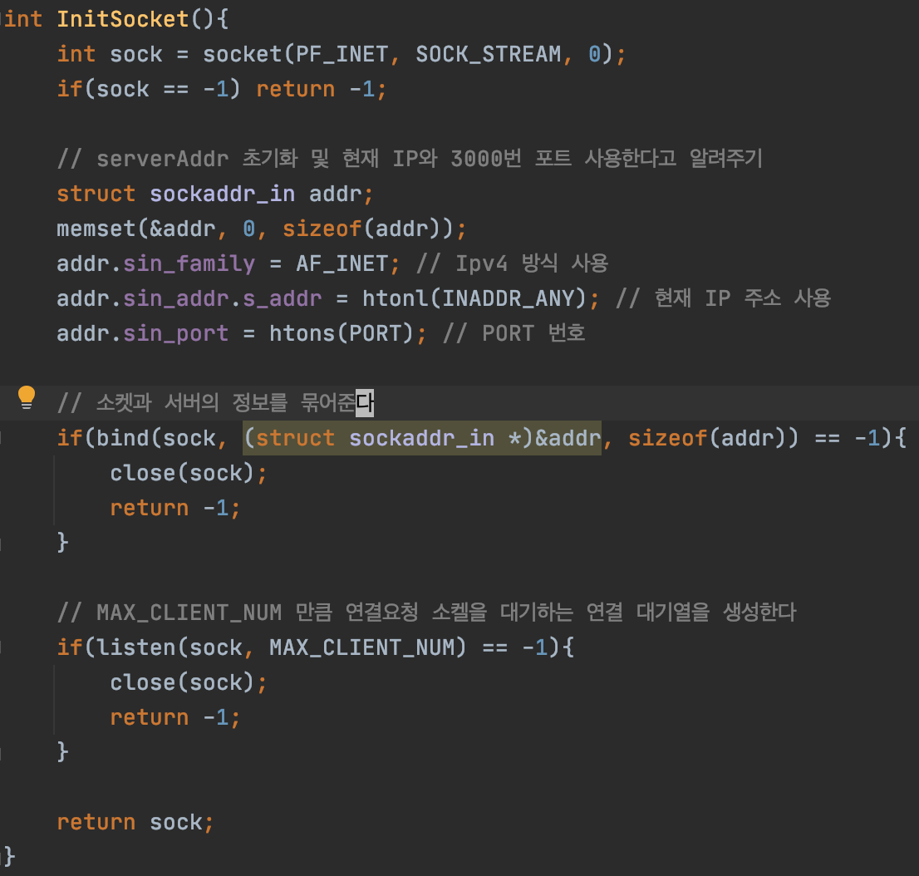
코드
Notes:
이어서 발표를 맡게 된 이선호 입니다. 저는 저희가 작성한 코드를 설명해 드리겠습니다.
가장 먼저 보여드릴 코드는 소켓 통신을 하기 위해 서버 소켓을 여는 코드입니다.
socket 함수를 통해 소켓을 생성한 후 bind와 listen을 통해 클라이언트와 통신할 준비를 합니다.

Slide 10
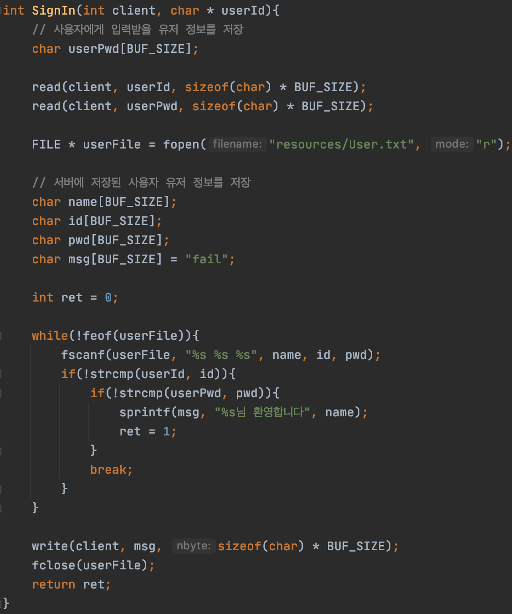
코드
Notes:
다음으로는 클라이언트 로그인 기능입니다. 먼저 클라이언트로부터 사용자 아이디와 비밀번호 데이터를 받은 후,
User.txt 파일에 저장된 회원정보 데이터를 fscanf 함수를 통해 읽어와 비교를 합니다.
이때 아이디와 비밀번호가 둘다 일치 할 경우 로그인에 성공하고
아이디가 없거나 비밀번호가 틀린 경우 클라이언트에게 실패 데이터를 전달합니다.

Slide 11
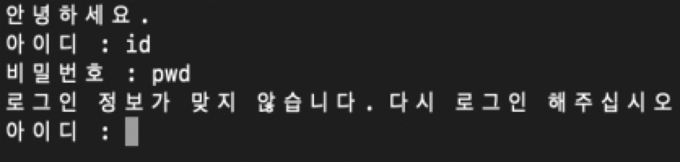
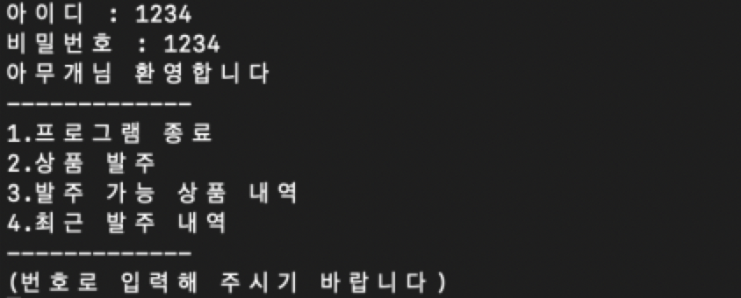
코드
Notes:
로그인 결과에 대한 사진입니다.
먼저 로그인이 실패할 경우 로그인 정보가 맞지 않습니다. 다시 로그인 해주십시오라는 메시지를 보내 클라이언트가 재로그인을 하도록 유도합니다.
로그인 성공 시에는 발주 프로그램의 메뉴를 출력하여 클라이언트가 번호를 통해 해당 기능을 실행하도록 합니다.

Slide 12
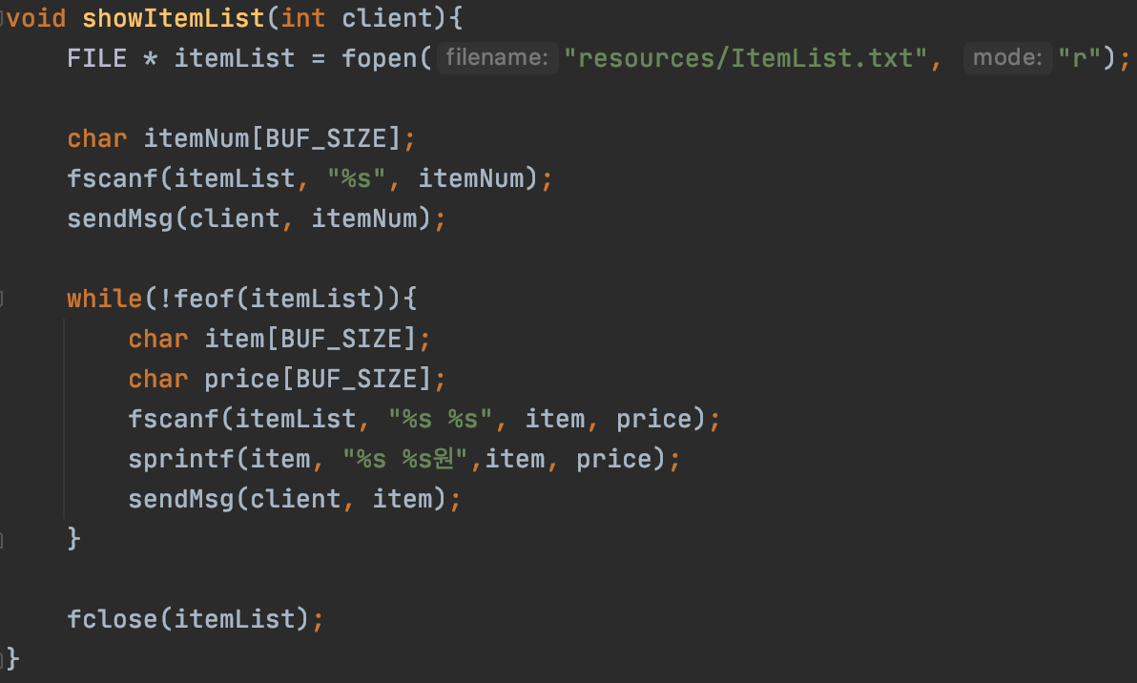
코드
Notes:
다음은 발주 가능한 상품 내역을 보여주는 기능의 코드입니다.
발주가 가능한 상품 리스트는 ItemList.txt 파일에 저장되어 있습니다.
만약 클라이언트가 발주 가능 상품 리스트를 보고자 한다면 서버는 해당 파일에서 상품의 이름과 가격을 fscanf로 읽어와 차례대로 클라이언트에게 전송합니다.

Slide 13
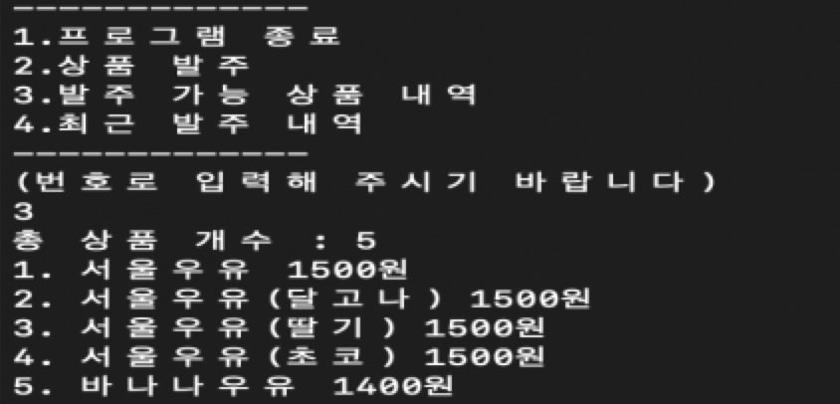
코드
Notes:
이 사진이 발주 가능 상품 리스트 조회한 결과입니다.
메뉴선택에서 3을 선택하여 기능을 실행하면
총 5개의 상품이 발주 가능하며 5개의 우유 제품과 가격이 실제로 출력된 것을 확인할 수 있습니다.

Slide 14
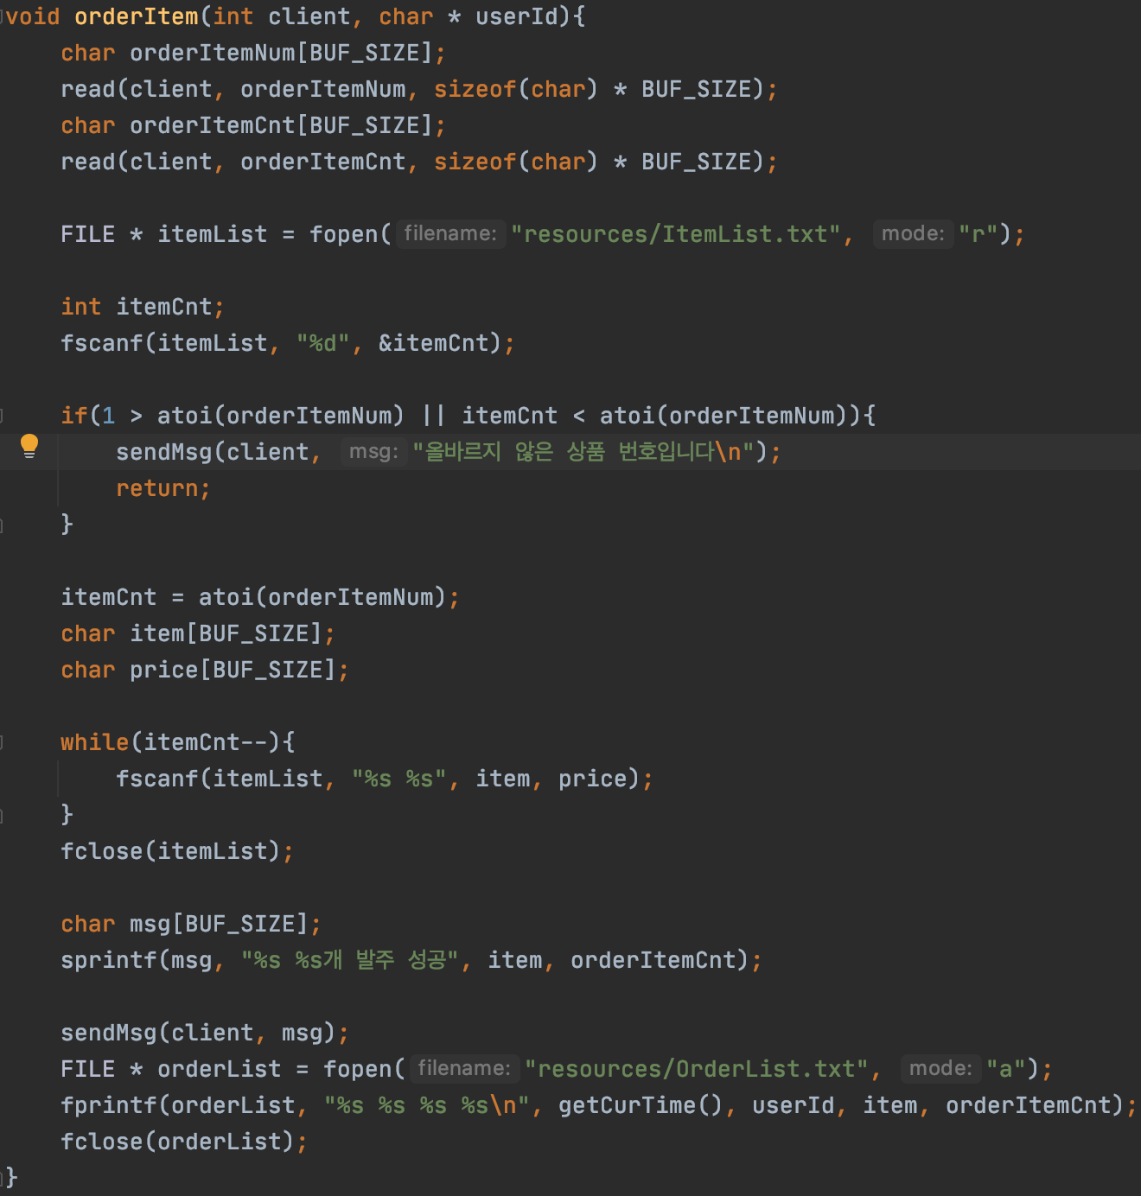
코드
Notes:
다음은 상품을 발주하는 기능의 코드입니다.
클라이언트가 물품을 주문하기 위해서는 상품 코드와 개수를 정확히 입력해야 합니다.
먼저 클라이언트에게 받은 상품 코드와 개수 데이터가 올바른지 확인해 올바른 요청인 경우 발주 성공 메시지를 클라이언트에게 전송하고, OrderList.txt 파일에 발주와 관련된 데이터를 저장합니다.

Slide 15
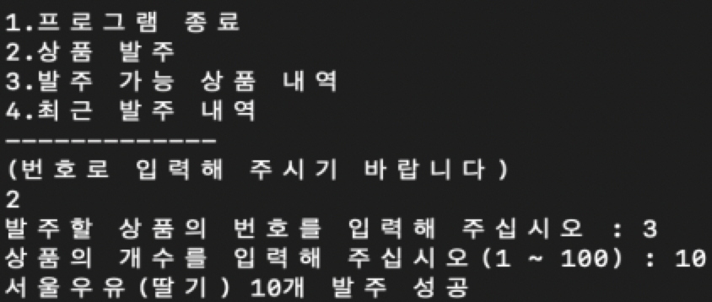
코드
Notes:
상품 발주 결과입니다.
메뉴에서 2를 입력하여 상품 발주 기능을 실행하면 발주할 상품의 번호, 상품의 개수를 입력하게 됩니다.
앞서 보신 상품 리스트에서 3번 서울우유(딸기) 상품을 10개 발주하여 성공 한 것을 확인할 수 있으며 발주 상품의 개수는 1개 이상 100개 이하만 가능 한 것도 확인할 수 있습니다.

Slide 16
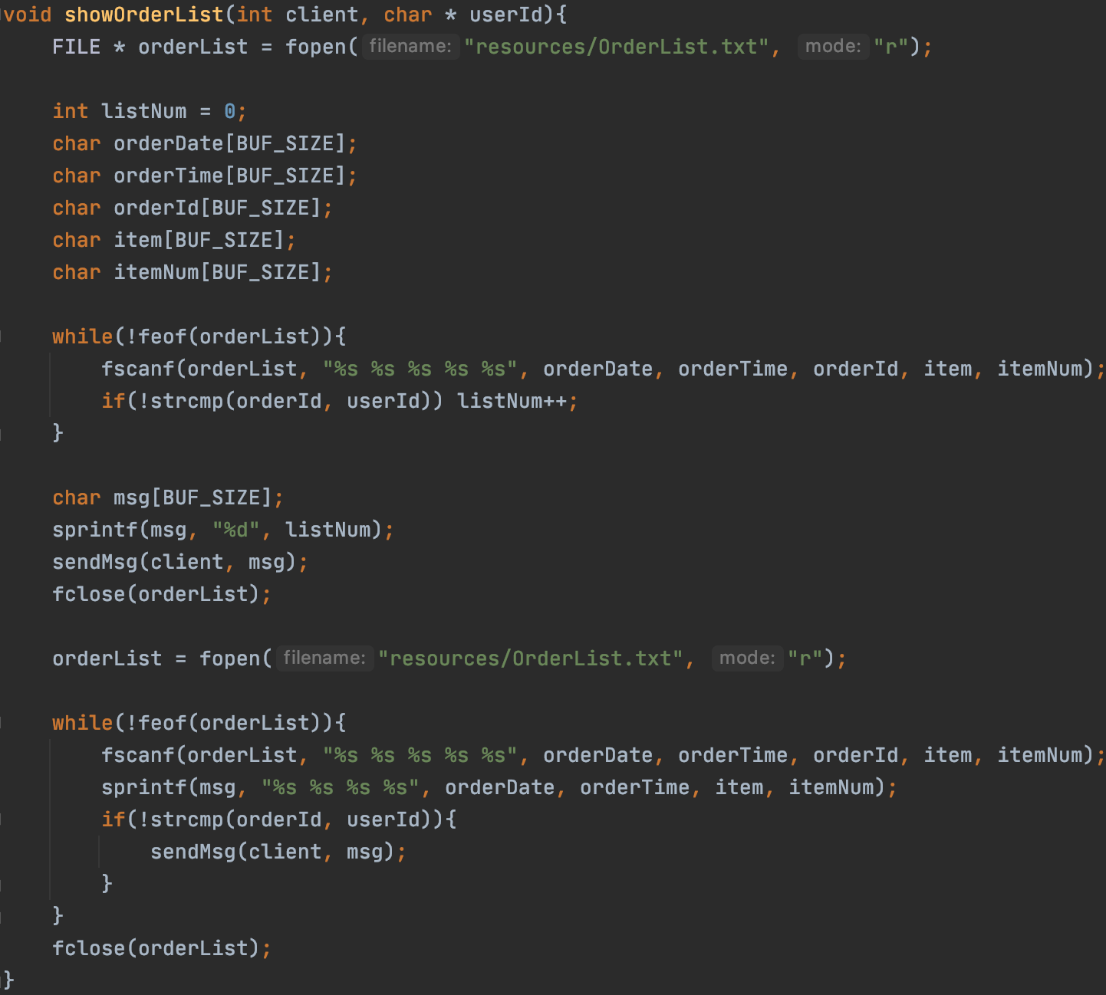
코드
Notes:
다음은 클라이언트가 이전에 발주한 기록을 확인하는 코드입니다.
OrderList.txt 파일에 발주 데이터가 저장되어 있으며 해당 데이터는 발주 시간, 클라이언트 아이디, 상품 이름, 발주한 상품 개수로 구성되어 있기 때문에 클라이언트 아이디를 통해 원하는 데이터를 클라이언트에게 전송할 수 있습니다.

Slide 17
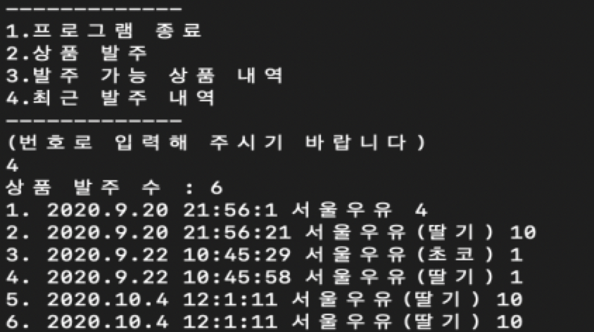
코드
Notes:
최근 발주 내역을 실행한 결과입니다.
메뉴에서 4번을 입력해 기능을 실행하면
지금까지 발주한 상품 수를 보여주고 발주한 날짜, 시간과 함께 상품명, 개수를 출력해줍니다.

Slide 18
마무리
Q&A
Notes:
주요 기능들의 코드리뷰가 끝났습니다. 지금부터는 QnA 시간을 진행하겠습니다.

